Slide 1
常见神经网络构架
王一

Slide 2
常见神经网络构架
MLP 多层前馈网络
ResNet
CNN 卷积神经网络
RNN 循环神经网络
Transformers 变换器

Slide 3
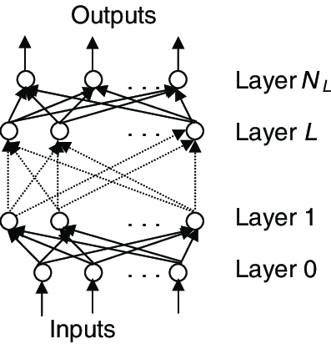
MLP 多层前馈网络
可以把任何向量转成任何向量
不能太深，建议深度=ln(宽度)
要想加深请采用resnet

Slide 4
多层神经网络的能力
1隐层：无限大才能拟合
2隐层：有限大即可拟合有限样本量
3隐层：目前还不确定是否一定比双隐层好，据说有超拟合能力
更多隐层：理论上越来越强大，实践中有饱和
理论容量在各个文献中结果较复杂，一般来说
大约一个参数拟合十个样本，深层网络有优势
小网络欠拟合，大网络过拟合，需要dropout等正则化

Slide 5
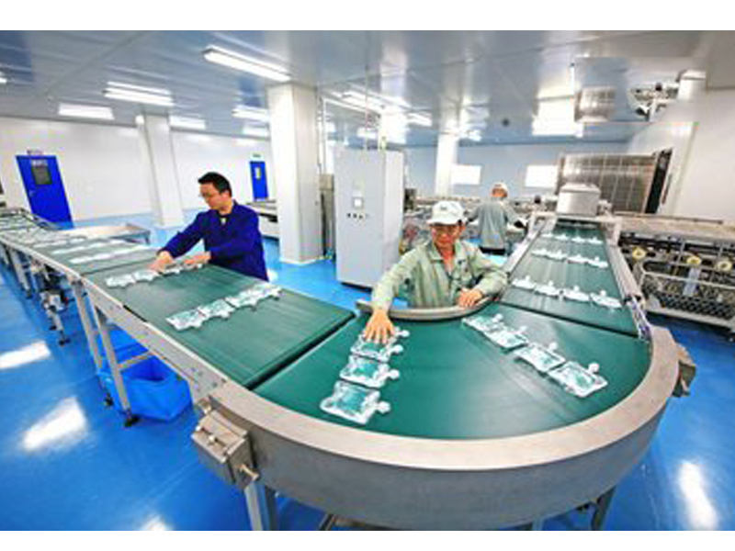
ResNet
Output
Layer3
Layer3
Layer3
Layer2
Layer1
Layer2
Layer1
Layer2
Layer1
Input

Slide 6
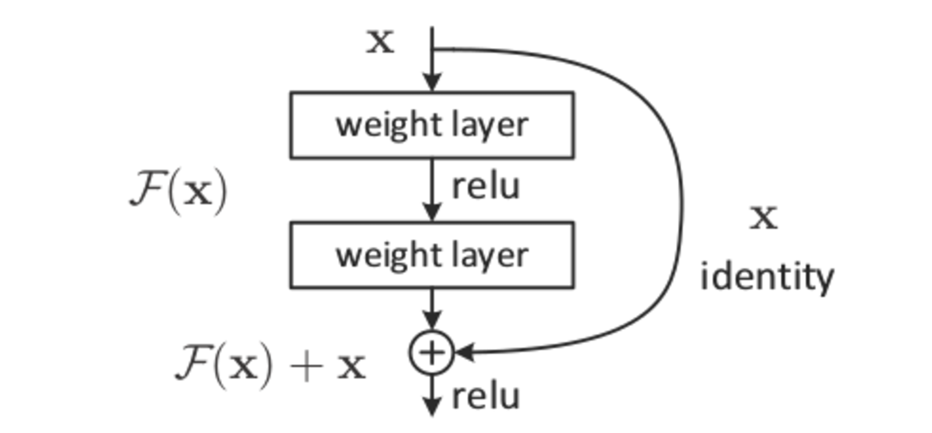
ResNet总线细节
ResNet模块三部曲：
用一个矩阵读入总线
做一些非线性处理
用一个矩阵把输出叠加到总线

Slide 7
ResNet的优势
MLP的层与层之间本质上是乘法关系
层数越多，组合就越多，模型就越强大，但是也需要相应的样本量来填充
ResNet的层与层之间本质上是加法关系
与boosting类似，通过不断加法性修正来提高网络能力
ResNet需要更少的样本量来训练，收敛更快
神经网络的根本思维方式：把组合变成加法

Slide 8
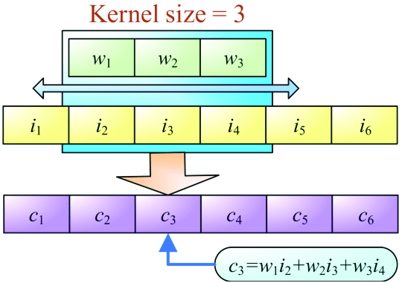
CNN 卷积神经网络
一维卷积：加权平均

Slide 9
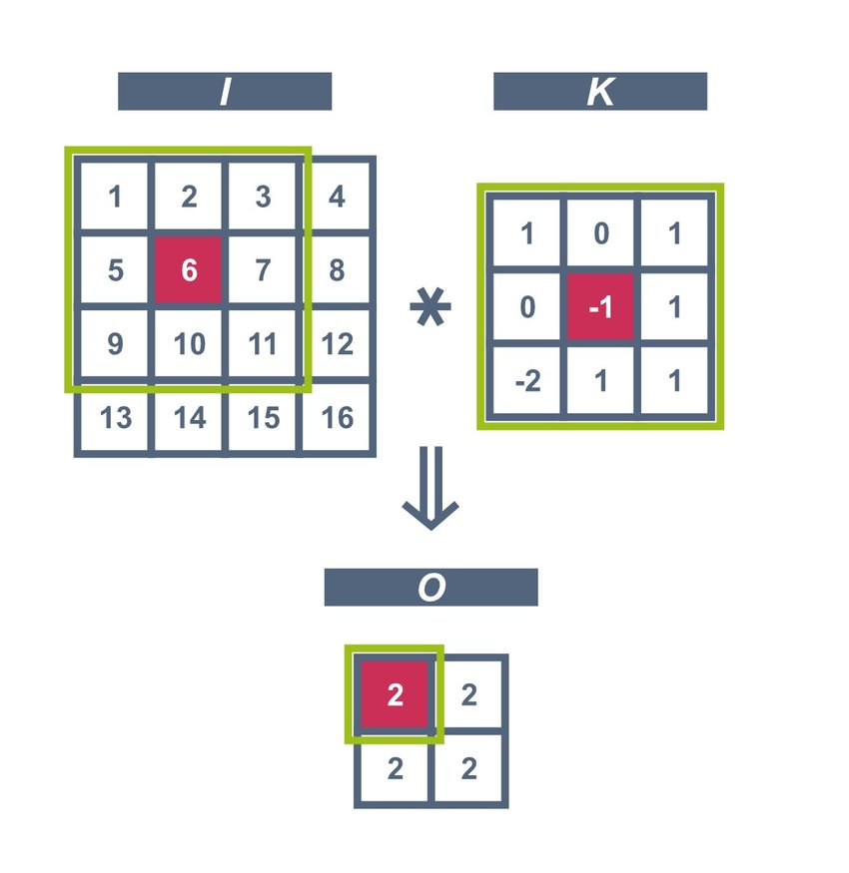
CNN 卷积神经网络
两维卷积：加权平均

Slide 10
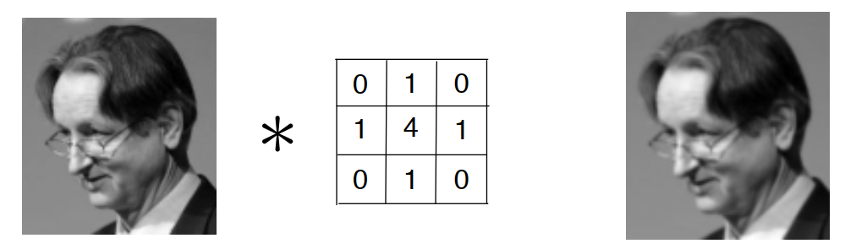
卷积的效果
平滑核

Slide 11
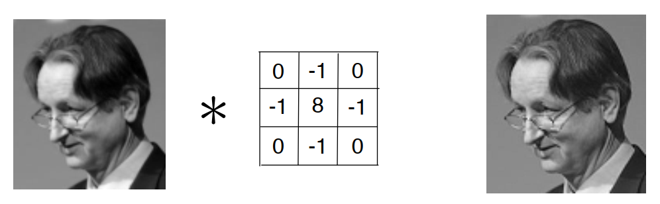
卷积效果
锐化核

Slide 12
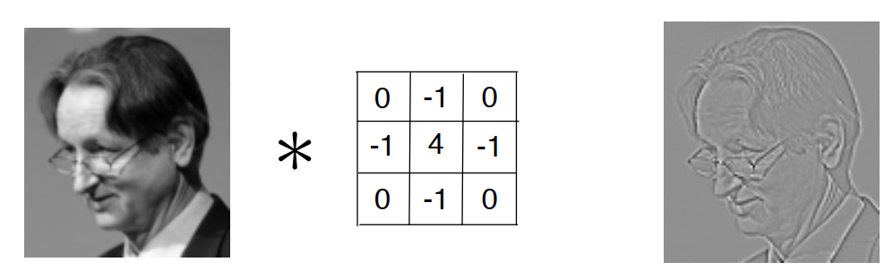
卷积效果
边缘检测核

Slide 13
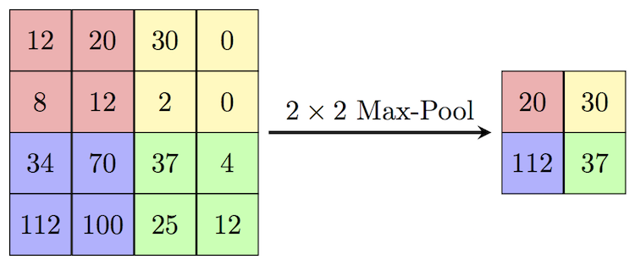
池化层：pooling layer
池化层缩小图像，并且使得算法多少量位移不敏感

Slide 14
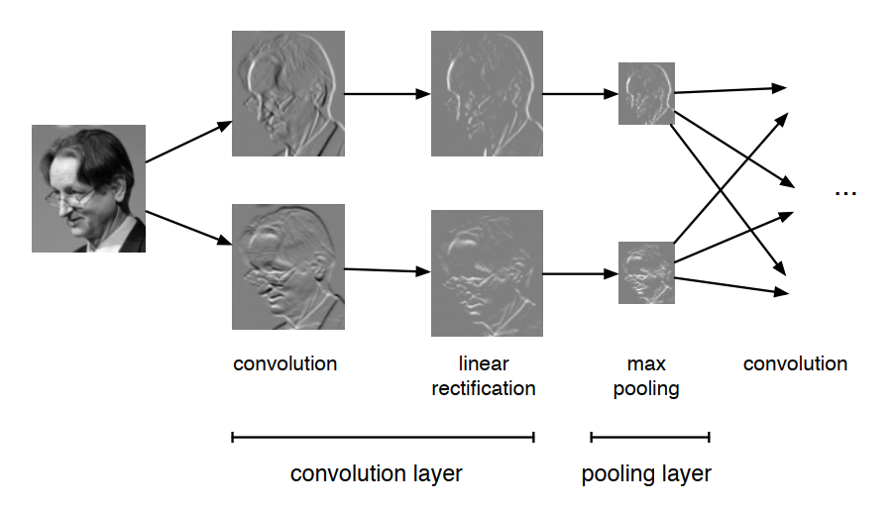
卷积与池化交替构架

Slide 15
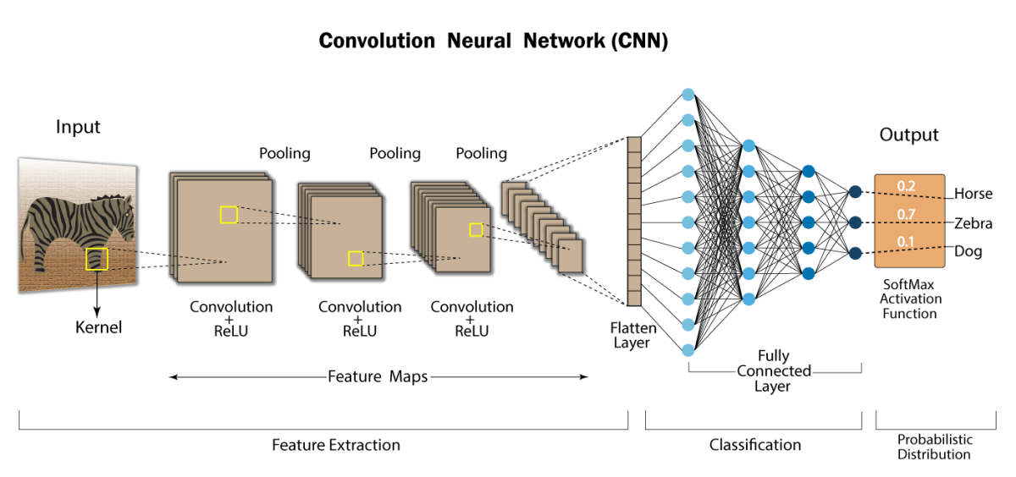
CNN总框架

Slide 16
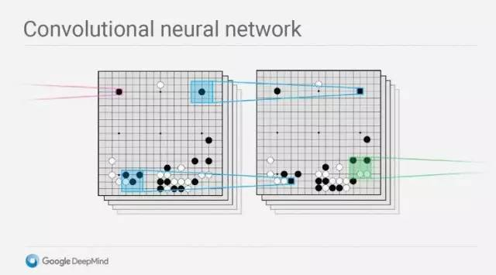
CNN的成就：AlphaGo

Slide 17
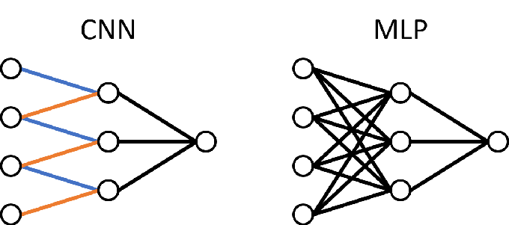
CNN是一种特殊的MLP
CNN可以看作共享权重的受限在局部MLP

Slide 18
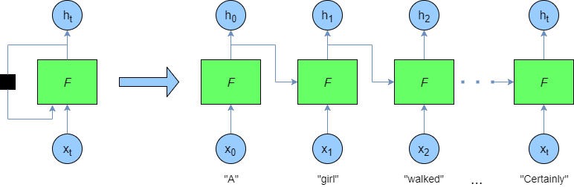
RNN：循环神经网络
$$H\left(t\right)=F(WH\left(t−1\right)+X\left(t\right))$$
当前状态由上一时刻的状态和这一时刻的输入决定

Slide 19
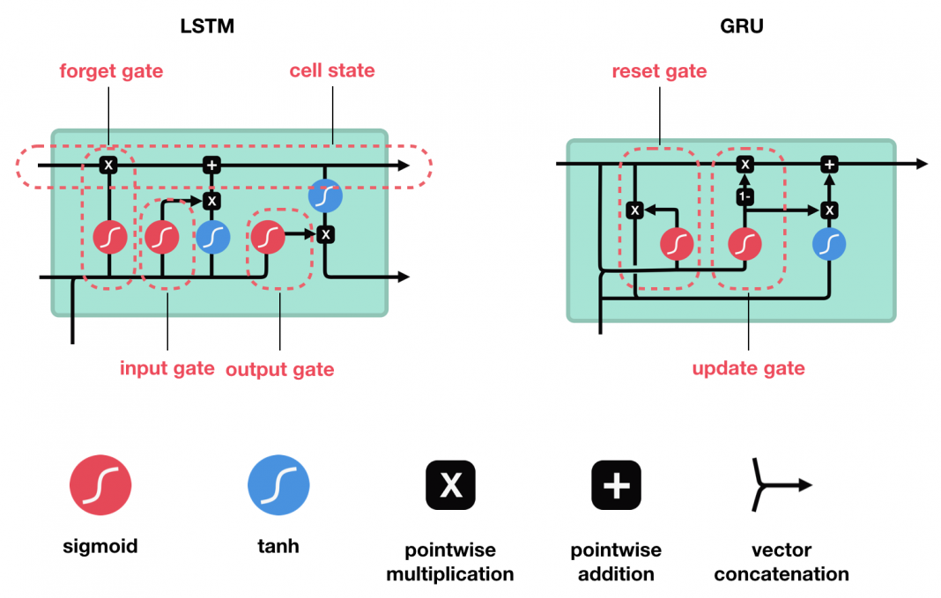
RNN的常见变形:LSTM和GRU

Slide 20
RNN的优缺点
优点：
推理时可以在原地迭代，不需要存储历史
RNN像一台动力机器，事实上RNN是图灵完全的
缺点
梯度不稳定，容易梯度爆炸或者梯度消失
记忆力有限，只记得最近的几个状态
最近发现Transformer其实是一种RNN

Slide 21
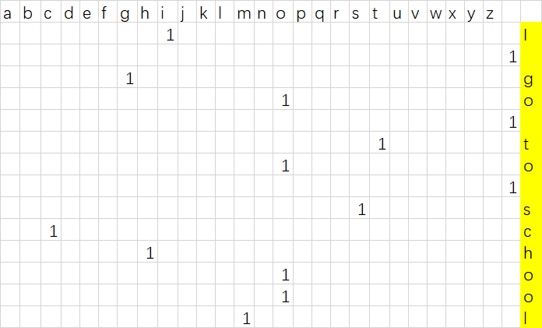
Transformers：变换器
Transformer是今年来深度学习的最重大突破
之前的深度学习是把一个向量作为输入的
Transformer处理一组相关向量

Slide 22
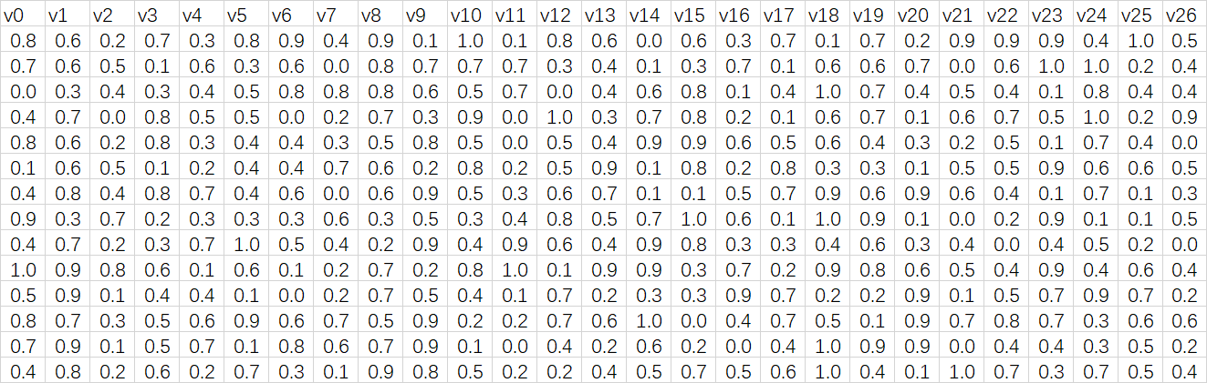
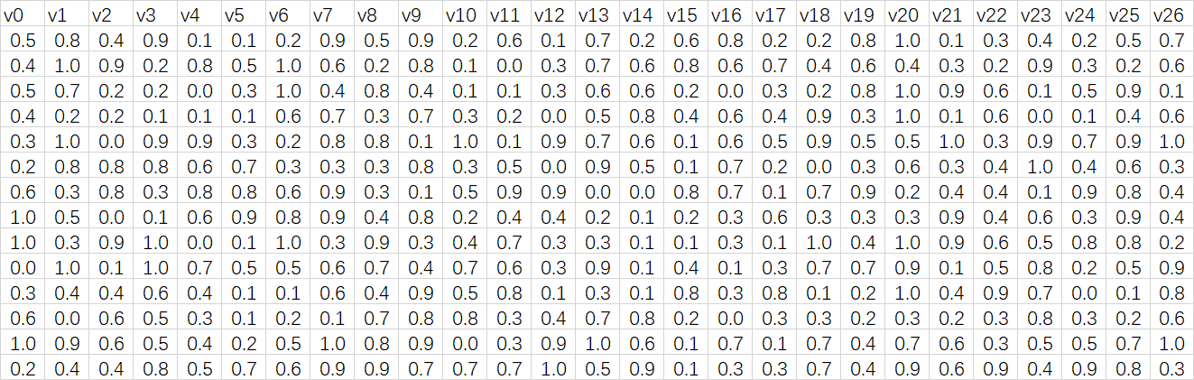
Transformer把矩阵变成另一个矩阵

Slide 23
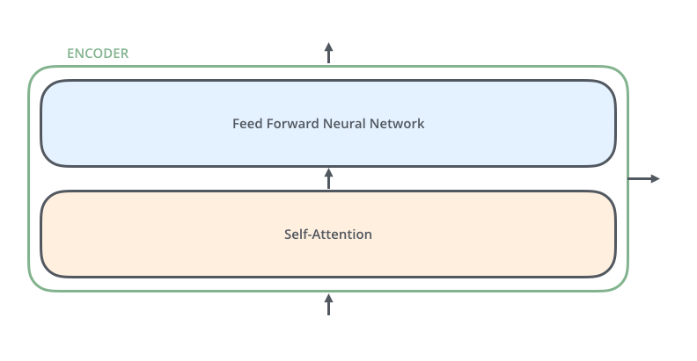
分别处理矩阵的行和列
行处理：MLP可以把任何向量变成任何向量
列处理：注意力机制(Attention)，从别人那里打探消息

Slide 24
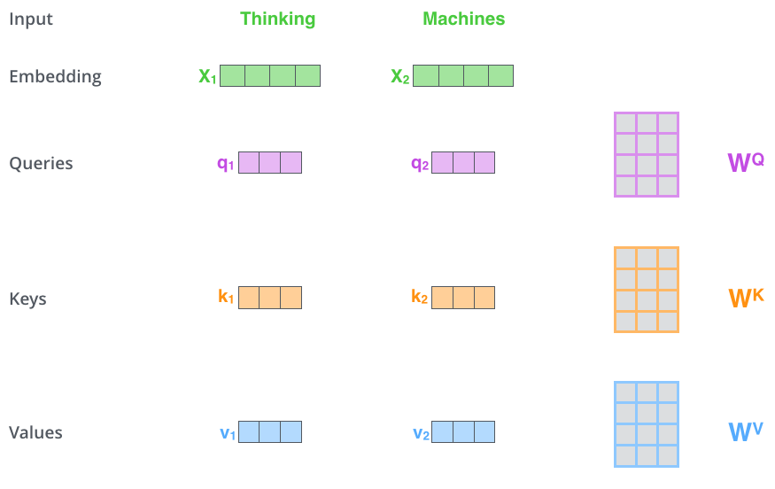
QKV注意力机制
自己的爱好
别的同学的爱好
别的同学的秘密

Slide 25
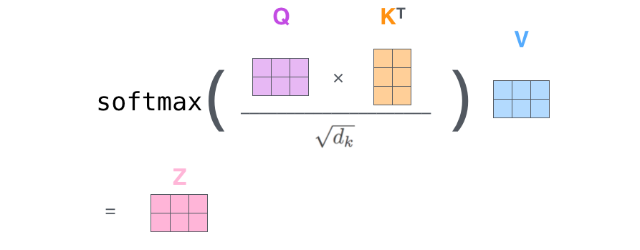
QKV注意力机制
自己的爱好
别的同学的爱好
别的同学的秘密
标量:自己和别的同学的友好程度
从关系好的同学那里打听到的消息

Slide 26
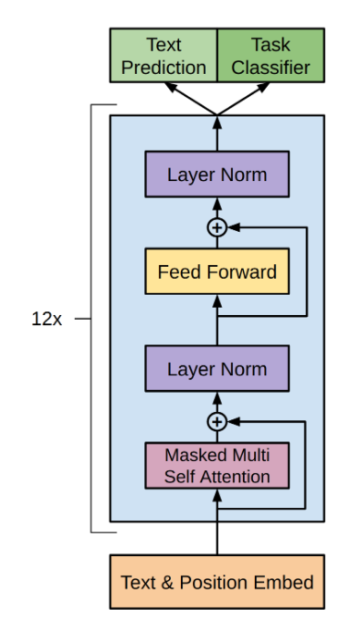
GPT：新的时代到来
老师做的GPT论文写作网站
www.drwang.top

Slide 27
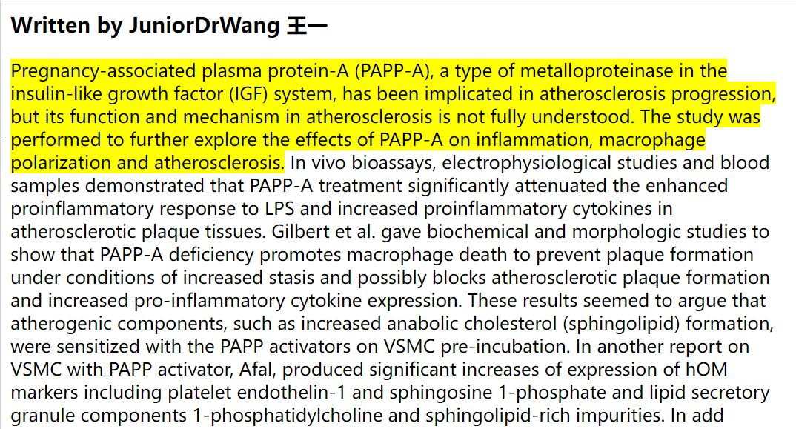
AI写的论文

Slide 28
谢谢!

